Slide 1
Instrucciones: A partir de la lectura de la Unidad 2, páginas 33 a 43, Principios Generales del Derecho, del texto de María Elena Mansilla y Mejía, Derecho Internacional Privado II. Vol. 1 y, desarrolle el tema de principios generales del Derecho y principios jurídicos de Derecho Internacional en un mapa conceptual.
UNIDAD 2
ACTIVIDAD 1
Principios Generales del Derecho
Origen
Función
.
Naturaleza Jurídica

Slide 2
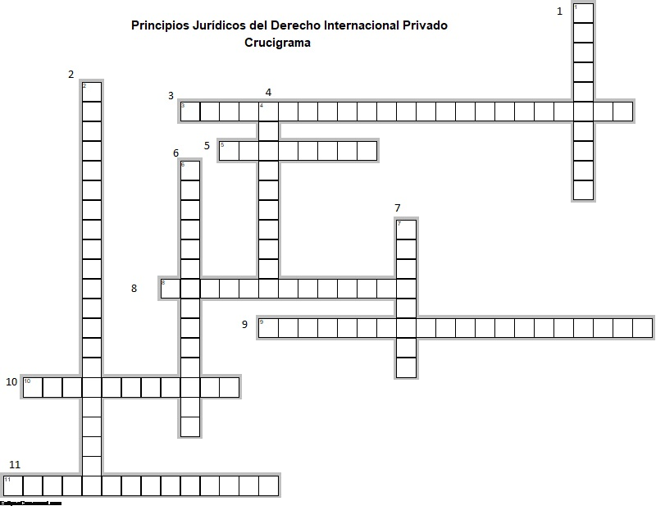
UNIDAD 2
ACTIVIDAD 2
Vertical
1. Principio que determina la existencia de un derecho que al ser recocido resuelve el fondo del problema.
2. Que las normas no se opongan entre sí.
4. Ley bajo la que se realizó el acto o hecho jurídico que dio origen al problema.
6. Un Estado no puede declarar competente a otro.
7. Principio que rige el procedimiento.
Horizontal
3. Ley del lugar en donde se constituyó una persona jurídica
5. Se aplica en el procedimiento el derecho del tribunal competente para conocer del litigio
8. Ley del lugar de ubicación del bien.
9. Ley del lugar donde deba cumplirse o ejecutarse el acto.
10. Principio que evita la impunidad en el derecho.
11. Ley del lugar en que se realizó el acto que dio lugar al conflicto.

